Slide 2
IMPACTO DEL COVID-19 EN EL TRANSPORTE AÉREO
Nuevos Retos y oportunidades en la visión del Plan Estratégico Aeronáutico 2030
Asunto: Competitividad

Slide 3
Contenido
Contexto Macroeconómico sobre el transporte aéreo en Colombia.
Estructura de costos para flota jet colombiana.
Estructura de costos para flota turbo-hélice colombiana.
PEA 2030 -Objetivos específicos 2018.
Impacto del COVID-19 en el sector aéreo colombiano (Pasajeros).
Impacto del COVID-19 en el sector aéreo colombiano (Carga).
Impacto a nivel global.
Medidas propuestas para mitigar impacto de efectos de la pandemia.
Ejes de trabajo para la competitividad en mediano y largo plazo.
Conclusiones.
Recomendaciones.

Slide 4
Contexto Macroeconómico sobre el transporte aéreo en Colombia
Transporte aéreo es
2,7%^{(*)}
Del PIB
Venta de tiquetes aéreos
0,7%
Del PIB
Esencial para otros sectores
comercio
finanzas
servicios a las empresas
industria de la aviación y tecnología
Generación de
600.000
Empleos
Generación de
76.000
Empleos directos
(*) Incluyendo encadenamientos hacia atrás y hacia adelante.

Slide 5
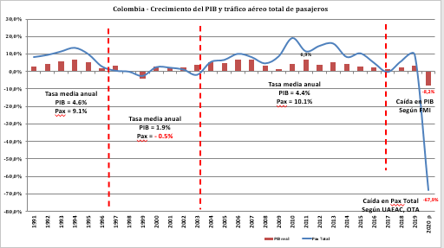
Contexto Macroeconómico sobre el transporte aéreo en Colombia
Crecimiento económico y evolución del transporte aéreo relacionados
1991-1996: en 1994 la tasa de crecimiento de pasajeros y del PIB alcanza su punto máximo.
1997-2003: niveles más bajos en tasa media anual (PIB 1,9% y PAX -0,5%), negativa en 1999
2003-2017: Tasa del PIB de 4,4%, tasa de PAX registra un dinamismo en el crecimiento hasta llegar a 10,1%.
2020: el PIB cae un 8,2% y los pasajeros un 67%
Fuente Nota de Estudio competitividad Foro Sector Aéreo 2030- ¿Hacia dónde debe ir la aviación en Colombia? Actualización 2020. Ríos Héctor Hernán Especialista en transporte aéreo

Slide 6
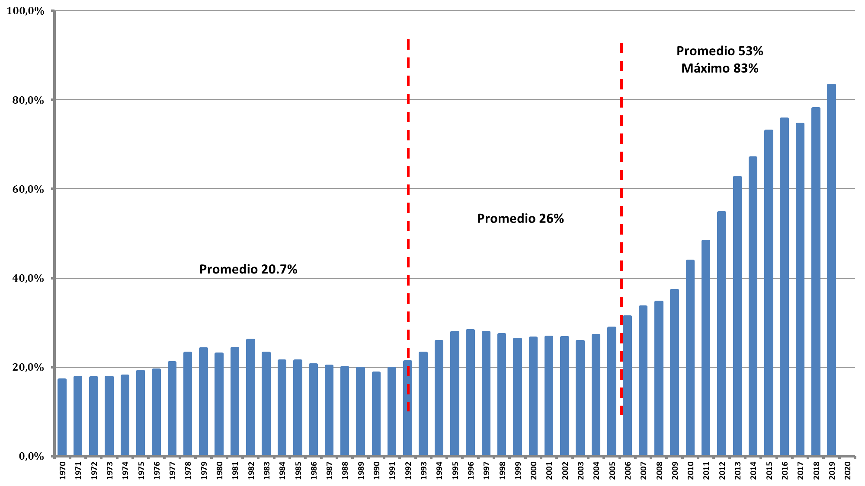
Contexto Macroeconómico sobre el transporte aéreo en Colombia
Existe una relación entre la población y el transporte aéreo y la importancia de este en el sistema de transporte como un servicio público esencial.
1970-1990: el acceso de la población al servicio de transporte aéreo fue en promedio del 20%, registrando un crecimiento dinámico hasta llegar a niveles superiores al 80% en el año 2019.
Fuente Nota de Estudio competitividad Foro Sector Aéreo 2030- ¿Hacia dónde debe ir la aviación en Colombia? Actualización 2020. Ríos Héctor Hernán Especialista en transporte aéreo

Slide 7
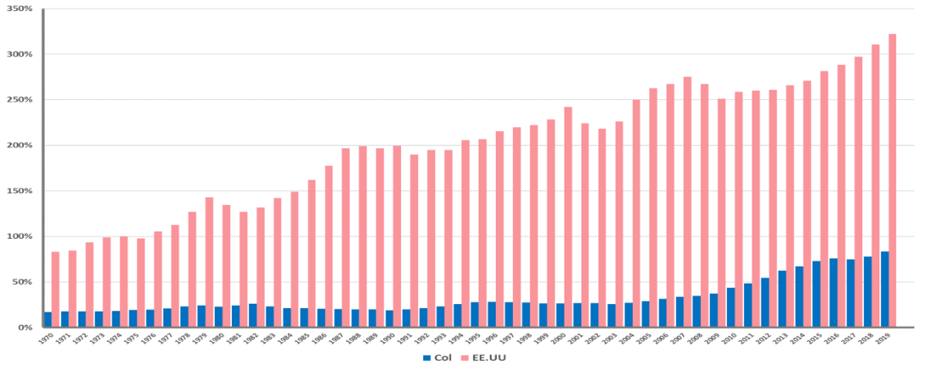
Contexto Macroeconómico sobre el transporte aéreo en Colombia
En comparación con Estados Unidos (país principal en conectividad para Colombia), el tráfico aéreo es tres veces la población del país.
Se esperaría que una vez superada la crisis actual generada por el COVID-19, Colombia pueda llegar a los niveles de crecimiento que se tenían en el año 2019 y recupere la tendencia creciente de movilización de pasajeros de manera sostenida en el futuro.
Fuente Nota de Estudio competitividad Foro Sector Aéreo 2030- ¿Hacia dónde debe ir la aviación en Colombia? Actualización 2020. Ríos Héctor Hernán Especialista en transporte aéreo

Slide 8
Estructura de costos para flota jet colombiana
Costos directos:
2019: suben al 75%, por el incremento de: Tripulación (8%), mantenimiento (15%), depreciación (4%) y combustible (25%), (de mayor crecimiento y peso en costos directos I-2019). El petróleo WTI del I-2003 al I-2019 es 82% más costoso.
Crecimiento de 122% en precio del JET fuel (2013-2019). Incremento de Tripulación (2%), Incremento de Mantenimiento (3%) aumentando el costo por la variación de TRM.
Decrecimiento de Servicios aeronáuticos en un punto%. Diversidad de tarifas de un mismo servicio de un aeropuerto a otro.
Costos indirectos:
Ventas disminuyó 13 puntos %.

Slide 9
Estructura de costos para flota turbo-hélice colombiana
Costos directos:
Disminución en costos (de 80% I-2013 a 77% en I-2019). incrementando depreciación (5%) y combustible (17%) que se equiparó con disminución en mantenimiento (de 20% a 17%) y tripulación (18%) como mayor participación, con incremento de 6 puntos porcentuales.
En aeropuertos baja demanda, el combustible es más caro que en aeropuertos principales. Contraproducente para la conectividad de regiones apartadas del país y presiona el $ de tiquetes.
En mantenimiento (35%) y tripulación (35%), se debe analizar lo expresado para la flota Jet.
Costos indirectos:
Aumentaron de 20% a 23% en I-2019, con un incremento en la participación de costos financieros (4%) y administrativos (13%).

Slide 10
PEA 2030 -Objetivos específicos 2018
Simplificar y racionalizar el esquema de costos del transporte aéreo asociado a la carga tributaria, parafiscales y de sobretasas, a través del desarrollo de políticas públicas.
Reducción del IVA al 5% hasta el año 2021 para gasolina de aviación. (Decreto 575 de 15 de abril de 2020).
Proyecto de Ley que modifica la Ley General de Turismo proponiendo adicionar al artículo 468-3 del Estatuto Tributario incluyendo tiquetes aéreos con tarifa general de impuesto sobre ventas del 5%
Contar con mecanismos regulatorios y fórmulas de incentivos al factor de productividad del sector, para facilitar racionalización de costos frente a cobros por servicios aeroportuarios, en futuras concesiones aeroportuarias.
Para los nuevos contratos de concesión lineamiento para las tarifas aeroportuarias, que son fijadas por la Aerocivil En dic/18 Aerocivil solicitó a la ANI que nuevas tarifas de CTG se fijen según categoría tarifaria “A” de Aerocivil.
Propiciar alternativas para distribución de combustible en aeropuertos, que permitan la toma de decisiones comerciales por parte de operadores del transporte aéreo, y evitar distorsiones en precios del combustible de aviación por carga tributaria y otros factores.
Se ha gestionado con otras entidades estatales, el proyecto de traslado y habilitación de una nueva zona de manejo de combustibles en Eldorado, según Plan Maestro, para corregir deficiencias en capacidad instalada de almacenamiento de combustible, garantizando reservas de hasta 5 días.

Slide 11
PEA 2030 -Objetivos específicos 2018
Lograr un mercado competitivo de prestadores de servicio, a través de la simplificación de regulaciones, la eliminación de barreras al crecimiento y la promoción del ingreso de nuevas inversiones en las actividades de la aviación civil.
Eliminación de audiencia pública para aprobación de rutas a operadores, implementando un procedimiento expedito.
Expedición de regulaciones que permiten algunos procesos virtuales de entrenamiento de personal aeronáutico.
Armonización del RAC, con Reglamentos Aeronáuticos Latinoamericanos, (95% de avance).
Expedición de nuevas normas para licencias y habilitación de personal aeronáutico, agilizando proceso de expedición
Reclasificación de servicios aéreos, misma empresa ofrezca varios de ellos de manera simultánea
Contar con mecanismos efectivos para la protección de los derechos de los usuarios, frente a los servicios ofrecidos en el transporte aéreo, para mejorar la calidad y satisfacción de éstos.
En el Plan Nacional de Desarrollo se trasladó a la Superintendencia de Transporte las facultades de vigilancia de deberes y derechos de usuarios del transporte aéreo,
Avances en proyectos para nuevas plataformas y aumentar posiciones de parqueo de aeronaves de pasajeros de Eldorado, Aerocivil cofinanciará la ejecución aportando $70.300 Millones (vigencia fiscal 2019).Se iniciará en 2021 la construcción de la plataforma de descongestión y pernocta.

Slide 12
Impacto del COVID-19 en el sector aéreo colombiano (Pasajeros)
Pasajeros:
2019 movilizó 41,2 M de pasajeros con crecimiento del 9,2% vs 2018:
35% (14,2 millones) pax internacionales.
65% (27 millones) pax nacionales.
El COVID-19 afectó las proyecciones del Plan Estratégico Aeronáutico (PEA) 2030
En 2020 se prevé que se movilizarán 13.2 M de pax (42.3 M proyectados en PEA)
En 2021 se espera movilizar 30.5M de pax (46.3 M proyectados)
En 2022 se esperan 41.6 M de pax (50.5 M proyectados), disminuyendo la brecha con lo proyectado en el PEA.

Slide 13
Impacto del COVID-19 en el sector aéreo colombiano (Pasajeros)
Pasajeros
17.4 M de pax de nov/2019- oct/2020
40,9 M de pax de nov/2018- oct/2019
decrecimiento de - 57,45% equivalente de 23.4 M de pax.
21 jul/2020 reinició con rutas piloto para vuelos domésticos en Cúcuta y Bucaramanga, a los que se sumaron los aeropuertos de Rionegro y Pereira.
1° sep/2020 se reactivó operación doméstica en 14 aeropuertos del país y el 21 sep/ se amplió a 31 aeropuertos más.

Slide 14
Impacto del COVID-19 en el sector aéreo colombiano (Carga)
Carga: internacional más dinámica que la nacional
En 2019 se movilizaron 881.577 tons.
Internacional 697.358 (79%).
Nacional 184.219 (21%).
El transporte aéreo de carga creció en 2019 1,91% vs 2018; (carga internacional creció 2,50% y nacional se redujo en -0,23%).

Slide 15
Impacto del COVID-19 en el sector aéreo colombiano (Carga)
Carga
687.689 tons nov/2019- oct/2020
817,294 tons nov/2018- oct/2019
decrecimiento de -15,86 % equivalente 129.605 toneladas.
El transporte de carga no ha sufrido afectaciones tan drásticas como en pasajeros debido a que durante la pandemia se ha permitido
La disminución del -15,86% refleja la crisis de la economía en general, incluyendo el transporte de carga.
(Decreto 457 del 22 de marzo).

Slide 16
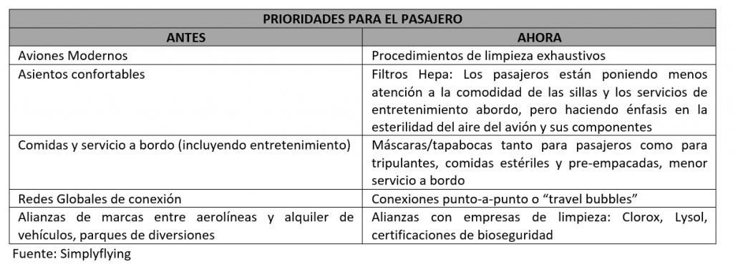
Impacto a nivel global
Pérdida de conectividad.
Aporte económico del sector en riesgo.
Personal debe ajustarse en 40%, frente a 2019 → sería insuficiente para mejorar las reducciones unitarias de costo requeridas, elevando cash burn.
Cancelación de órdenes futuras de wide-bodies (WB), en reportes de fabricantes, llegando en 2020 al 50% de entregas del 2019.
Pérdidas por mas de 84 billones de dólares (IATA).
Niveles operacionales de tráfico de pax serán alcanzados en 2023 para mercado doméstico y en 2024 para mercado internacional.
Apertura limitada de rutas.
Lenta recuperación en reservas.
Otros ejemplos:
  Lufthansa (22.000 empleos menos).
  Cathay Pacific redujo un tercio de su flota.
  Airbus reducirá 15.000 empleos.
  Avianca Perú cerró operaciones en Perú.
  LATAM cerró operaciones en Argentina.

Slide 17
Medidas propuestas para mitigar impacto de efectos de la pandemia
El Gobierno Nacional y Aerocivil implementaron medidas sanitarias, operacionales y económicas que buscan en el caso de las medidas sanitarias, garantizar el bienestar y salud de los usuarios del servicio.
Lo anterior para mitigar los efectos económicos generados por la pandemia del COVID-19 en el sector aeronáutico y propiciar la movilidad mínima del sector aéreo con apoyo en el flujo de caja de las empresas del sector aeroportuario.
Para subsidio de aranceles, ampliaciones en declaraciones de impuestos, reducción de IVA, disminución de carga pensional, suspensión de pago contraprestaciones, entre otros
9
Decretos
Estacionamientos en aeropuertos principales a cero pesos, ampliación de términos impuesto de timbre, modificación, plazos facturación, entre otros.
17
Resoluciones
Suspensión de normas de slots “úselo o piérdalo”, Implementación líneas de crédito “Colombia Responde” Bancoldex: 250.000 millones, 3.000 millones para PYMES y 5.000 millones para grandes empresas .
2
Circulares

Slide 18
Ejes de trabajo para la competitividad en mediano y largo plazo
Promover ajustes a la normatividad vigente en ciertos aspectos Aduaneros y Tributarios y de Tasas Aeroportuarias.
  Carga tributaria.
  Carga aduanera.
  Tasas aeroportuarias y otros.
Aspectos Regulatorios y Operacionales.
  Gestión laboral en el sector (incrementar disponibilidad de pilotos, fomentar “cross crew qualification” para varias licencias a pilotos).
  Rediseño de procedimientos aéreos de navegación y operación en tierra.
El Combustible como factor decisivo en la composición de costos de las aerolíneas.
  Inclusión de costos de transporte en tarifas de concesionarios, sin ser mayor costo para operadores aéreos.
  Políticas de largo plazo de refinación (producción de JET A-1, anticipación de compra y desarrollo de estrategias para llevar más económicamente combustible a otras regiones.

Slide 19
Ejes de trabajo para la competitividad en mediano y largo plazo
Relación entre concesionarios y aerolíneas fomentando la conectividad.
  Nuevos modelos de concesiones reduciendo cargos para aerolíneas y mejorando el CASK
  Exploración de modelos alternativos como privatización de otros servicios
  Rediseño de infraestructura para una operación real de HUB.
  Mantener el 24/7 en principales aeropuertos, incluyendo ambas pistas en Eldorado.
Revisión y actualización del CONPES 3163 de 2001 “Condiciones de competitividad para la industria del transporte aéreo de pasajeros y carga”.
  Conformar equipo de trabajo con Gobierno, IATA, aerolíneas, y operadores aeroportuarios, permitiendo también revisar aspectos pendientes del CONPES de 2001, teniendo en cuenta las recomendaciones de las Notas de Estudio.

Slide 20
Ejes de trabajo para la competitividad en mediano y largo plazo
Fomentar y promover una relación más cercana y profunda con el sector financiero para la industria.
  Conformar equipo entre Ministerio de Hacienda, Unidad de Regulación Financiera, Bolsa de Valores de Colombia y Banca Multilateral para el desarrollo de nuevos instrumentos de inversión (liquidez y financiación).
  Análisis de estructuras tributarias requeridas para desarrollar entidades que permitan crear un mercado de lessores de equipos para el fomento de esta industria en Colombia siendo pioneros regionales.
El transporte de carga y su importancia en el sector.
  Construcción de terminales de carga y pasajeros a bajo costo en aeropuertos regionales.
  Implementación de un segundo VOR en Eldorado para aproximaciones simultaneas.
  Potencializar pistas existentes cercanas a otras ciudades.
  Conectar con Plan Maestro de Logística contenido en el CONPES 3982/20.

Slide 21
Ejes de trabajo para la competitividad en mediano y largo plazo
Búsqueda de eficiencia a nivel de Gobierno corporativo del sector.
  Eliminar barreras para el uso de nuevas tecnologías.
  Definir prioridades en licencias ambientales, acelerando la toma de decisiones en pro de la dinamización del sector.
Políticas públicas para la competitividad de Aeropuertos secundarios en las ciudades, (desconcentración de operaciones incentivando aeropuertos en las regiones).
  Incentivar a nuevos participantes para las regiones, más diversidad en este nicho.
  Estímulos en conexiones regionales y no solo en aeropuertos principales.
Condiciones que afectan la competitividad en rutas secundarias y de aerotaxis para mejorarla, dada su importancia en la conectividad regional.
  La tecnología como aliado importante para el desarrollo de soluciones “on demand” o venta de capacidad instalada, acelerando conectividad regional a través de operadores más pequeños en aeropuertos regionales.
  Incentivar creación de compañías que sirvan estas regiones sin pasar por aeropuertos principales.

Slide 22
Conclusiones
La caída de demanda, restricciones y cuarentenas desplomaron pasajeros y carga, cambiando la tendencia de crecimiento de décadas anteriores; se requiere participación y compromiso de todos los actores en búsqueda de nuevas estructuras para dinamizar la demanda.
En 2019 se movilizaron 41,2 millones de pasajeros creciendo 9,2% respecto al 2018, (más alta de la historia), demostrando oportunidades que el transporte aéreo ofrece con más facilidades de acceso en condiciones óptimas de seguridad, confortabilidad y comodidad.
La estructura de costos se afectó en combustible, tripulación y mantenimiento. Es necesario mantener medidas de alivio para reducir costos de combustible a un mayor plazo mientras la industria logra niveles de recuperación aceptables.
Revisar carga tributaria y sobretasas a tiquetes aéreos para reducir el precio final del tiquete estimulando la demanda. Es necesario mantener la reducción del IVA a un mayor plazo y gestionar la adopción de una política pública que simplifique y reorganice dichos cargos.
Se pronostica la reducción del tráfico de viajes corporativos con la virtualidad de las empresas con una menor demanda en años siguientes; por tanto, en el mediano plazo, hay que dinamizar la demanda de viajeros étnicos y viajes de turismo.

Slide 23
Conclusiones
Los nuevos protocolos de seguridad impactarán tiempos de rotación de aviones en tierra y tiempos más extendidos entre aterrizaje y despegue, afectando la rentabilidad. Menores tiempos de uso de aviones y mayor necesidad de tripulación para nuevos itinerarios.
Tal como lo ha señalado la OACI (El Despegue: Orientaciones para el transporte aéreo durante la crisis sanitaria causada por la COVID-19 jun-2020), las medidas adicionales impuestas deben ser temporales y revisadas en el control de la pandemia.
Revisar el marco regulatorio para mayor eficiencia en el uso de recursos operacionales y además buscar eficiencia en gestión de la infraestructura aeroportuaria para ampliar la capacidad (coordinación de diferentes autoridades nacionales y locales).
Con la situación financiera de varios participantes, se prevé que, en corto y mediano plazo, haya operaciones más pequeñas y eficientes, posiblemente sacrificando tamaño de compañía y rutas, con alto impacto en indicadores de pasajeros.
Los objetivos del PEA 2030 deben reflejarse en acciones tributarias, aduaneras y operacionales, para lograr la operación estimada en 2024-2025. Este periodo también permite realizar ajustes y obras, por reducciones de capacidad.

Slide 24
Recomendaciones
Actualizar el Documento CONPES 3163 de 2001 y aspectos que tengan impacto en la política pública.
Diseñar una política pública que simplifique y reorganice los cargos tributarios que impactan directamente el valor de los tiquetes aéreos.
Estudiar con autoridades financieras y tributarias, la viabilidad de nuevos esquemas financieros inexistentes en Colombia.
Mantener seguimiento al Plan Estratégico Aeronáutico 2030 y a los planes de la Nota Estudio.
Realizar mesas de trabajo con la Autoridad Aduanera (DIAN) y el Gobierno Nacional para revisar la conveniencia del Acuerdo plurilateral sobre el comercio de aeronaves civiles de la OMC.
Analizar nuevos modelos operativos de navegación aérea.

Slide 25
Muchas gracias.

